Slide 1
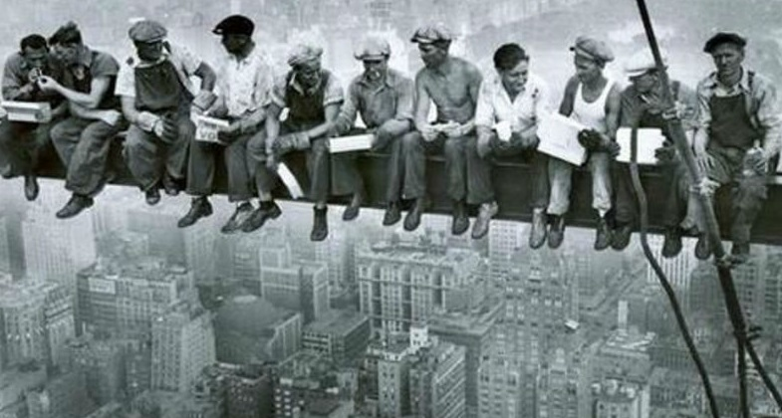

PREMIO
UNINDUSTRIA
SALUTE E SICUREZZA SUL LAVORO
Seconda Edizione
Gruppo Tecnico
Salute e Sicurezza sul Lavoro
Presidente
GianRodolfo Bertoli

Slide 2
Oggetto e finalità
Il Premio ha lo scopo di contribuire a diffondere la cultura della salute e sicurezza nei luoghi di lavoro, premiando le imprese associate del nostro territorio del Lazio che, nel periodo 2022-2023, abbiano realizzato e completato entro il 30 giugno 2023, le migliori iniziative, esperienze e progettualità, investendo nella prevenzione e nella diffusione di comportamenti sicuri, consapevoli e responsabili.
Il Premio si basa sul presupposto che rafforzare e diffondere il valore della prevenzione nei luoghi di lavoro può sicuramente contribuire ad incidere positivamente nella riduzione degli infortuni sul lavoro e delle malattie professionali.
L’obiettivo, quindi, è quello di raccontare le migliori esperienze maturate dalle imprese associate del nostro territorio, che abbiano saputo tradurre gli investimenti in sicurezza anche in fattori di crescita di produttività e di competitività aziendale.

Slide 3
A chi è rivolto
Il Premio si divide in due categorie:
Categoria “ Piccole e Medie Imprese” (fino a 250 dipendenti)
Categoria “Grandi Imprese” (oltre la sopraindicata soglia)
La partecipazione al Premio è riservata alle imprese associate che presentino progetti in tema di salute e sicurezza sul lavoro, realizzati nel periodo 2022/2023, rivolti a tutti gli “attori della sicurezza” in azienda, lavoratori e management, nei seguenti campi:
Informazione: azioni mirate a favorire, consolidare e diffondere best practice in ogni ambiente di lavoro, come campagne informative di prevenzione degli infortuni sul lavoro e delle malattie professionali, predisposizione e divulgazione di opuscoli in tema, seminari e workshop, ecc.
Formazione: erogazione di formazione, aggiuntiva a quella obbligatoria e specialistica per legge, volta ad accrescere il know-how degli attori della sicurezza in azienda;
Prevenzione: attività di prevenzione rivolta agli attori della sicurezza in azienda, attinente l’organizzazione del lavoro, i modelli di produzione, i servizi svolti, ecc.
Tecnologie digitali:
  azioni mirate a promuovere attività di informazione e formazione sull’uso delle tecnologie digitali di Industria 4.0 in ambito salute e sicurezza sul lavoro, e/ o consolidarne l’uso attraverso attività di pianificazione predittiva, di rilevazione precoce delle anomalie, di monitoraggio in tempo reale, di reporting intelligente, di DPI intelligenti o altro.
  azioni mirate all’individuazione ed implementazione di azioni/progetti per la prevenzione dei rischi emergenti legati al nuovo contesto lavorativo digital

Slide 4
Valutazione dei progetti
Le domande presentate saranno valutate, previa verifica della validità formale delle stesse, da una Giuria composta dal Presidente e Componenti del GT Salute e Sicurezza sul lavoro di Unindustria, da Rappresentanti dell’Inail Lazio
Il Comitato, nel valutare i progetti presentati, si atterrà ai seguenti criteri:
coerenza con gli ambiti di riferimento della informazione, formazione, prevenzione e utilizzo delle tecnologie digitali;
carattere innovativo del progetto;
platea di destinatari coinvolti, con eventuale coinvolgimento degli RLS aziendali ;
concreta misurabilità dei risultati concreti raggiunti (es. diminuzione del rischio di infortuni)

Slide 5
Assegnazione del Premio
Al termine della valutazione saranno assegnati n. 2 Premi, n. 1 nella Categoria “Piccole e Medie Imprese” e n. 1 nella Categoria “Grandi Imprese”.
Il Premio consiste in:
Rilascio di un attestato ai Vincitori e valorizzazione dei loro progetti attraverso i canali istituzionali e non di Unindustria (es. piattaforma RSPP Italia), web, media ed anche all’interno delle Componenti associative dell’Associazione (Gruppi tecnici, Sezioni merceologiche, Comitato Piccola Industria e Gruppo Giovani Imprenditori);
Presentazione dei progetti vincitori in un apposito Workshop organizzato da Unindustria nella settimana Europea per la salute e sicurezza sul Lavoro;
Partecipazione come Testimonial alle attività di Unindustria in tema di diffusione della cultura della Salute e Sicurezza sul Lavoro nell’attività di promozione presso gli istituti scolastici;
Erogazione di un corso di alta formazione per l’aggiornamento professionale nell’ambito dei nuovi rischi emergenti;
Al termine di ciascuna edizione del Premio, i migliori progetti presentati saranno raccolti in un volume digitale che sarà messo a disposizione di tutte le imprese associate affinché possano trarre spunti utili per la loro attività in materia di prevenzione dei rischi in ambito lavorativo.

